Slide 1
Movimentos
de Unidades em Jogos
Geber Ramalho
Alexandre Luiz Galvão Damasceno (algd)
Ryan Leite Albuquerque (rla2)

Slide 2
Problemas
Como simular a movimentação realista de um indivíduo? (não confundir com path finding)
Automóvel em uma corrida
Soldado em uma batalha
Animal na natureza
...
Como simular a movimentação coordenada de entidades?
Grupo de peixes (pássaros, elefantes,...)
Multidão em cidade...
Arqueiros (infantaria, cavalaria) em uma batalha

Slide 3
Agrupamento Natural
Características
O grupo não superlota com a entrada de um novo elemento
O elemento fica alerta com: ele mesmo, seus dois ou três vizinhos, e o resto do grupo
O bando deve ser independente do número de elementos
http://www.youtube.com/watch?v=D6HdoIsLMFg&feature=related
Utilidade
Proteção contra predadores
Procura eficiente por comida
Avanços das atividades sociais (acasalamento)

Slide 4
Dificuldades
Memória
Necessidade de armazenar todas as características do movimento.
Collision Avoidance (mesmo definidas as direções)
Difícil de evitar colisão quando trata-se do porblema como um todo.
Melhor representação da realidade
Não demonstrar que a animação é artificial.
Garantia da robustez
Não vai ocorrer problemas durante o decorrer do curso.
Eficiência

Slide 5
Roteiro
Background
Primeiras Tentativas
Sistema de Partículas
Estrutura de Dados
Comportamentos
Individuais
Combinados
Planejamento
Conclusões

Slide 6
Técnicas herdadas da CG
Force Fields
Matriz 3x3 em volta de cada ponto
Transformando em um objeto
Campo de rejeição
Objetos x Obstáculos
O animador define:
Space Fields
Velocidade
Orientação
...e o resto é automático

Slide 7
Novas Técnicas: Sistemas de Partículas
Representar Fuzzy Objects
Ex: fogo, oceano, fumaça...
Coleção de objetos, cada um tendo seu próprio comportamento.
Nascem, Crescem e Morrem.
Possuem certos comportamentos que alteram o seu estado
cor
opacidade
localização
velocidade

Slide 8
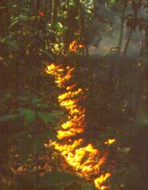
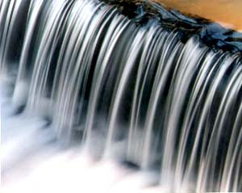
Novas Técnicas: Sistemas de Partículas
Flock Model é uma generalização do sistema de partículas
Partículas são substituídas por objetos inteiros
Os objetos possuem um estado geométrico mais complexo: eles possuem orientação.

Slide 9
Comportamentos individuais

Slide 10
Caracteres Autônomos
É um tipo de agente autômono cuja intenção é ser usado em animações e mídia interativa, tais como jogos e realidade virtual
São guiados por comportamentos para simular improvisação e ações life-like
Os comportamentos de locomoção são divididos em camadas:
Action Selection: Estratégia, Objetivo, Planejamento (Path Finding)
Steering: Execução do caminho
Locomotion: Animação e articulação do corpo
Vamos nos concentrar na segunda camada

Slide 11
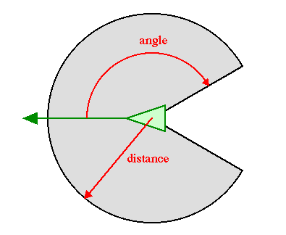
Comportamento em Grupo
Para entendermos o comportamento de um grupo precisamos conhecer o comportamento de cada um de seus indivíduos em cada instante de tempo
O indivíduo deve saber:
Seu posicionamento
O posicionamento dos indivíduos da sua vizinhança
A direção e a velocidade do grupo
Determinação da vizinhança
Processamento mais pesado

Slide 12
Comportamento de Direção
Comportamentos simples
Expressos por um vetor força
Seek & Flee
Pursuit & Evasion
Arrival
Obstacle Avoidance & Collision Avoidance
Wander, Explore & Forage
Path Following, Wall Following & Containment
Flow Field Following
Separation
Cohesion
Alignment

Slide 13
Comportamento de Direção
Comportamentos Combinados
Expressos por um vetor resultante de comportamentos simples de direção
Flocking
Leader Following
Queueing
Planejamento
Considerações sobre os algoritmos

Slide 14
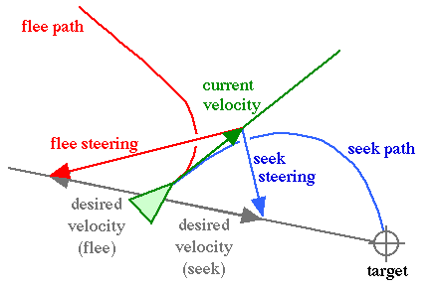
Seek & Flee
Dirige o indivíduo em direção a uma determinada posição do espaço
Ajusta o vetor velocidade na direção da posição
Diferente da força atrativa
A posição não tem força gravitacional
A velocidade do indivíduo não é alterada pela posição
Flee é o inverso de Seek

Slide 15
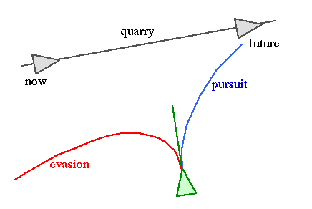
Pursuit & Evasion
Similar a Seek
O alvo é outro indivíduo
Perseguições efetivas necessitam de previsões de posicionamento do indivíduo perseguido
Evasion é o inverso de Pursuit

Slide 16
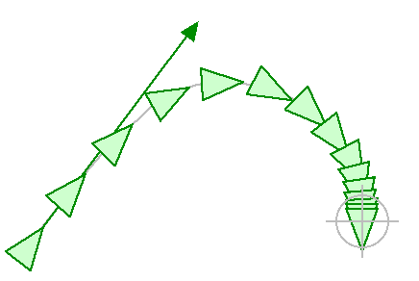
Arrival
Similar a Seek com a diferença de que ao se aproximar do alvo o indivíduo sofrerá uma desaceleração
A distância onde a desaceleração inicia é parâmetro do comportamento
Ex.: Um carro parando num sinal de trânsito

Slide 17
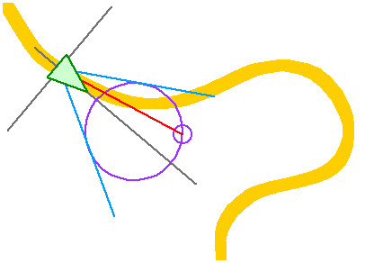
Wander, Explore & Forage
Utiliza Seek com alvo móvel para simular movimento aleatório
Solução
Conservar a direção e fazer pequenos deslocamentos a cada frame
Restringir a randomização na superfície de uma esfera localizada logo a frente do indivíduo

Slide 18
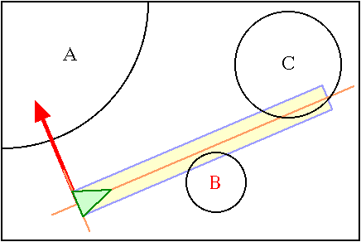
Obstacle Avoidance
Habilidade de manobrar para desviar de obstáculos (fixos)
Diferente de Flee
Não há correção de direção quando o movimento é paralelo ao obstáculo (por ex. uma parede)
Previsão de posicionamento

Slide 19
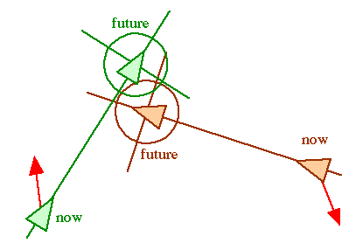
Collision Avoidance
Tenta fazer com indivíduos que estão se movimentando em direções arbitrárias, não colidam
Há uma colisão potencial quando:
O choque é previsto no futuro
As esferas de proteção se chocam

Slide 20
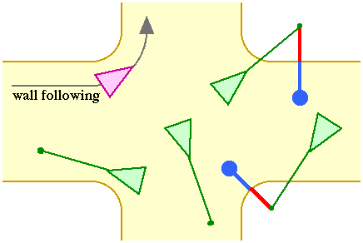
Wall Following & Containment
Manter uma distância constante de uma parede
Se a posição futura estiver dentro do obstáculo, ela é projetada na superfície e duplicada para obtermos uma posição de Seek
Containment é se manter em movimentação em uma certa região
Path Following é um tipo de Containment

Slide 21
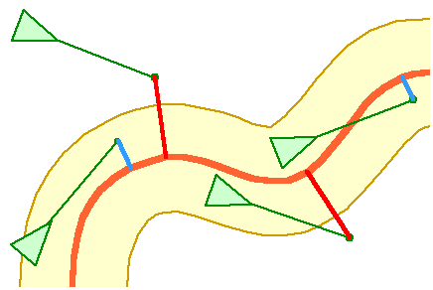
Path Following
Faz com que o indivíduo navegue ao longo de um caminho predeterminado
O indivíduo tem a liberdade de se desviar da linha central
Em uma posição futura é traçada a distância mais curta ao centro do caminho
Se for maior que o raio, o indivíduo fará Seek dessa posição futura

Slide 22
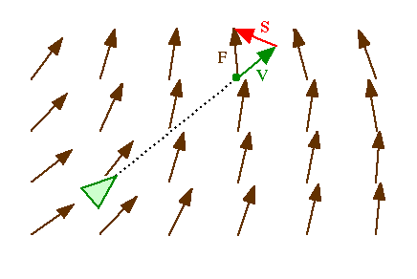
Flow Field Following
Direcionar o movimento do indivíduo baseado na sua posição no ambiente
Uma posição futura do indivíduo é estimada
O vetor resultante é composto pela velocidade corrente do indivíduo e pela força atuante nesta posição

Slide 23
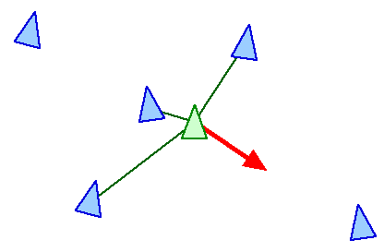
Separation
Corrige a direção do indivíduo para afastá-lo (a uma certa distância) dos vizinhos
Prevenir de aglomeração
O indivíduo deve
Achar seus vizinhos
Calcular um vetor de repulsão de cada um
Fazer a soma deles

Slide 24
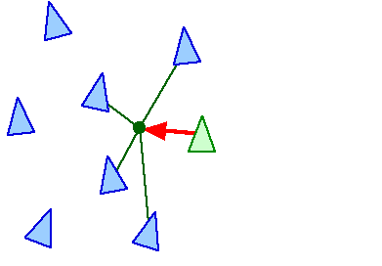
Cohesion
Se aproximar e formar um grupo com os vizinhos
O indivíduo deve:
Achar seus vizinhos
Calcular o “centro de massa” dos mesmos
A força de coesão será aplicada na direção desse centro

Slide 25
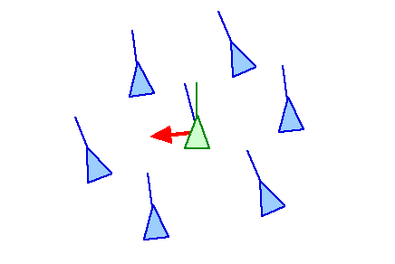
Alignment
Alinhar a direção do indivíduo com a direção média dos vizinhos
O indivíduo deve:
Achar seus vizinhos
Calcular o vetor velocidade médio entre eles
Subtrair esse vetor de seu vetor velocidade corrente
... isso fará com que o indivíduo fique alinhado

Slide 26
Comportamentos em grupo

Slide 27
Flocking ou Crowd Following
Modelo de agrupamento de boids:
Manada
Multidão
Cardumes
...
Combina:
Separation
Cohesion
Alignment
Pode-se trabalhar com qualquer número de objetos (pois usa algoritmo de tempo constante)

Slide 28
Resultantes para Flocking
direção
resultante
(3,4)
coesão
(2,3)
repulsão
(2,7/3)
(1,1)

Slide 29
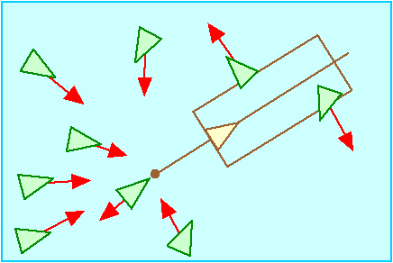
Leader Following
Seguir um líder sem atrapalhar o seu caminho nem tumultuar o seu redor
Os seguidores, não devem colidir
Usam
Arrival
Separation
Uma força de repulsão é aplicada perpendicu-larmente a um retângulo a frente do líder

Slide 30
Queuing
Enfileiramento de um grupo de indivíduos de modo a entrarem em um local de afunilamento sem se chocarem e evitando a colisão com a parede
Utilizam comportamentos de
Collision Avoidance
Obstacle Avoidance
Seek
Separation

Slide 31
Início da Simulação
Escolhe-se posições e velocidades aleatórias.
Caso estejam muito juntos, se separam
A força de repulsão é muito grande e a de atração pequena, pois o centro de massa está perto do indivíduo
Caso contrário se juntam

Slide 32
Conclusões
Muito utilizado em pequenas tarefas para auxiliar humanos (construção de naves, elaboração de rotas, verificação de planos, jogos ...)
Auxilia a elaborar animações que representam o mundo real.
Fácil de ser implementado.

Slide 33
Conclusões
Os comportamentos individuais de direção são as bases para padrões mais complexos de comportamento
Raramente fará sentido usar somente um comportamento desses, mesmo em ambientes simples
Os comportamentos combinados podem ser aplicados de duas maneiras
Seqüencialmente
Paralelamente

Slide 34
Conclusões
Algoritmo inicialmente de ordem N2 – O(n²)
A identificação dos indivíduos vizinhos é um processo penoso
Pode ser reduzido a ordem N – O(n)
Distribuição de processos
Otimização da estrutura de dados
Lista global e ordenada de posicionamento

Slide 35
Referências
Reynolds, Craig - “ Steering Behaviours For Autonomous Characters ”
Reynolds, Craig - “ Flocks, Herds and Schools: A Distributed Behavioural Model ”
Reynolds, Craig - “ Interaction with Groups of Autonomous Characters ”
http://www.red3d.com/cwr/boids/
Para executar os applets no Windows: iniciar > digitar “java” > “configurar java” > securança > editar lista de sites > adicionar site
Usar internet explorer
Pottinger, Dave C. – “Coordinated Unit Movement ”
Pottinger, Dave C. – “ Implementing Coordinated Movement ”

Slide 36
Fim
Perguntas ??

